Slide 1

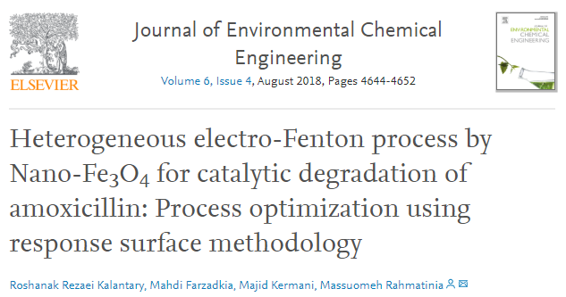
Derya Aksu Demirezen
dademirezen@gmail.com
ÇEM 635
ENDÜSTRİYEL ATIK SU ARITIMINDA ELEKTROOKSİDASYON YÖNTEMLERİ
2019-2020 Güz Dönemi

Slide 2
ÖZET
1. Heterojen electro-Fenton ile dışarıdan havalandırma olmadan Amoxicillin (AMX) degradasyonu
2. H₂O₂ üretimini artırmak için karbon siyahı (is karası) ve polytetrafluoroethylen (PTFE) ile modifiye edilmiş grafit keçe katodu
3. keçe katodun modifikasyonu ile H₂O₂ üretiminde yaklaşık 5.2 kat artış
4. nano-Fe₃O₄ sentezi ve karakterizasyonu
5. Optimum koşullar altında : Giderim Verimi % 98.2
6. nano-Fe₃O₄ tekrar kullanımı
7. Box-Behnken design and ANOVA analizi

Slide 3
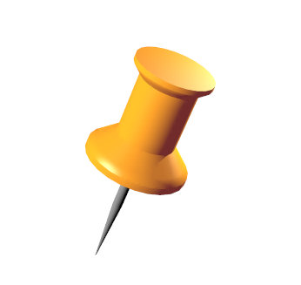
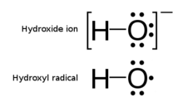
GİRİŞ
İlaç bileşikleri önemli kirleticiler
  Kaynakları : Evsel – Hastane – Endüstriye Atıksular
  Tamamen parçalanamayıp atıldıkları ortamda yaşamına devam ediyor
Antibiyotikler
  Sucul ve karasal ekosisteme toksik etkiler var
  Amoksisilin (AMX): beta-laktam antibiyotiği
  gram-positive and gram-negative bakterilerinin tedavisi için kullanılıyor
  Doğaya atılan AMX % 80 – 90 of AMX oranında bozulmuyor
İleri Oksidasyon Prosesleri (AOPs)
  Kalıcı Organik Kirleticiler için kullanılıyor
  Yüksek oksidasyon potansiyeline sahip (2.8 V) hidroksil radikalleri (˚OH) oluşuyor
  AOPs ana avantajı: kirleticilerin parçalanması
  Elektrokimyasal İleri Oksidasyon Prosesleri (EAOPs) : Elektro-fenton
  Elektro-fentonda sürekli hidrojen peroksit (H₂O₂) oluşumu var
  Demir katalist olarak eklenmesi ile hidroksil radikali (°OH) üretiliyor
˚OH, hidroksit iyonunun (OH−) nötr formudur

Slide 4
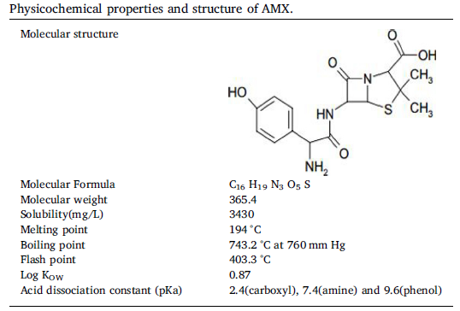
GİRİŞ

Slide 5

GİRİŞ
(Katot)
(Katot)
(Çözelti)
(Katot)
Homojen EF
Çamur oluşumu
Katalistin tekrar kullanımı yok
Heterojen EF
Nano-Fe₃O₄ verimli ve etkili katalist
Nano-Fe₃O₄ dışarıdan manyetik alan etkisi ile ayrılma
Demir çamuru oluşmaz

Slide 6
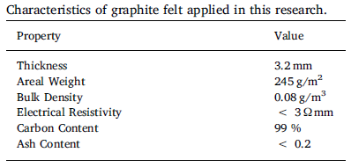
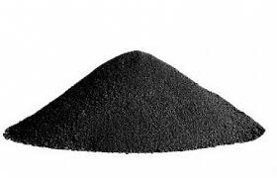
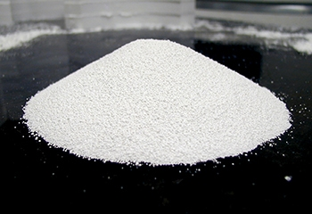
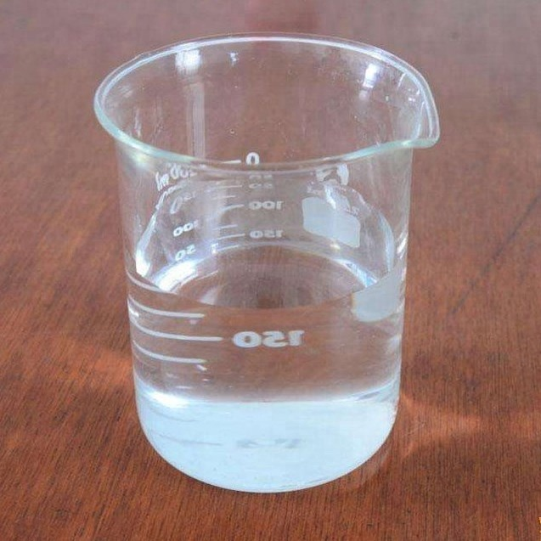
DENEYSEL
Grafit Keçe
Üç boyutlu yüksek yüzey alanı
Kimyasal dayanıklılık
Fe⁺² üretimi
Tedarik edilmesi kolay
Katoy-Grafit Keçe Modifikasyonu
Karbon Siyahı: İs karası veya karbon siyahı, geleneksel olarak tahta veya kemik gibi organik malzemeleri yakarak üretilen ve yaygın olarak kullanılan siyah pigmenttir.
PTFE: Teflon, politetrafloroetilen polimerin ticârî adıdır. Teflon, florlanmış etilen polimeri olan bir politetrafloroetilendir.
N-butanol : n-Bütanol ya da 1-Bütanol C4H9OH formülüne sahip, 4 karbonlu bir birincil alkoldür.

Slide 7
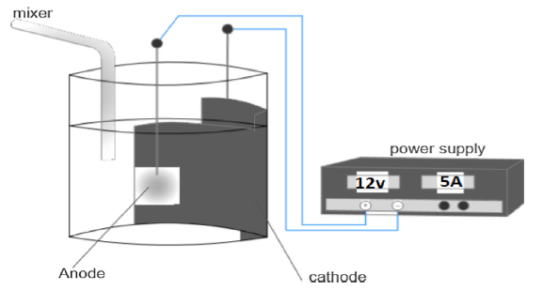
DENEYSEL
Kirletici (AMX)
Destek Elektrolit (Na₂SO₄)
Katalist (Nano-Fe₃O₄)
pH kimyasalları
Reaktör
(Platinyum Plaka)
(Grafit Keçe)
Dizayn
Anot, hücrenin iç duvarını kaplayarak katot etrafındadır.

Slide 8

DENEYSEL
H₂O₂ ve O₂ izleme : Iodemetrik Titrasyon Metodu
HPLC - AMX kons. ölçümünde kullanım
Giderim Verimi Hesabı
Deneysel Veri:
  AMX kons. : 70 mg/L
  Akım Şiddeti : 180 mA
  Katalist dozu : 0.6 g/L
  Elektrot arası mesafe : 2 cm
Değişen parametreler: AMX, katalist dozu, akım şiddeti, elektrot arası mesafe
ANOVA : Modelleme için kullanım
$\frac{\text{C}\text{ₒ − }\text{CF} }{\text{C}\text{ₒ}}$ $x$ 100%

Slide 9
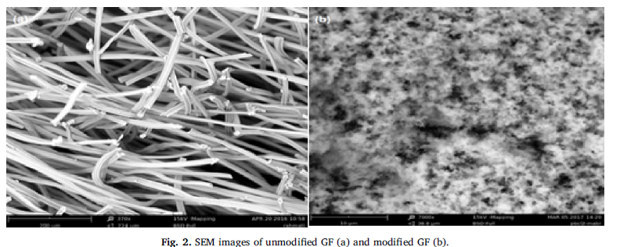
SONUÇ VE TARTIŞMA
KATOT
  SEM GÖRÜNTÜSÜ : Grafit keçe üzerinde tutunan parçacıklar gözleniyor
  BET :
    Yüzey alanı artışı : 0.89 m²/g → 1.92 m²/g
    Gözenek hacmi : 0.0001 cm³/g → 0.003 cm³/g
    Yüzey artışı ile H₂O₂ oluşumu artırılıyor !

Slide 10
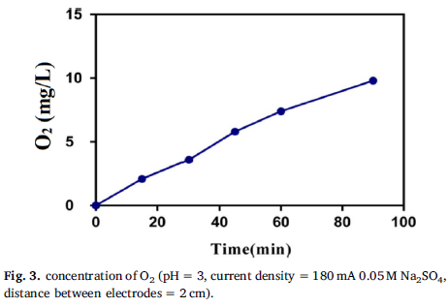
SONUÇ VE TARTIŞMA
Çözünmüş Oksije (DO)
  Elektroliz süresi artarken [DO] artıyor
  EF prosesi dışarıdan O₂ verilmeden gerçekleştirildiği için [DO] artışının sadece anodik reaksiyon sonucu oluşmuştur

Slide 11
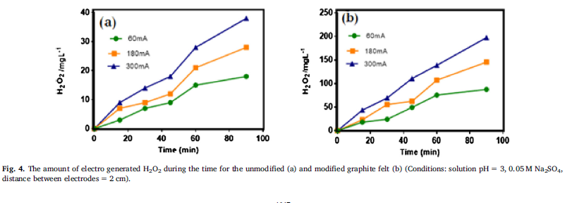
SONUÇ VE TARTIŞMA
H₂O₂ Seviyesi
H₂O₂ Seviyesi : (90 dakika sonra)
  Modifiye edilmemiş : 38 mg /L
  Modifiye edilmiş : 197.6 mg/L
Modifikasyon ile daha yüksek H₂O₂ üretimi
Karbon siyahı katalitik aktivitesi sebebiyle daha fazla O₂ indirgemesi
PTFE, karbon siyahını grafit keçe üzerine bağlamıştır
Dahası hidrofobik yüzey oluşumunu sağlanarak daha fazla oksijen difüzyonunu
Artan akım ile daha yüksek H₂O₂ üretimi

Slide 12
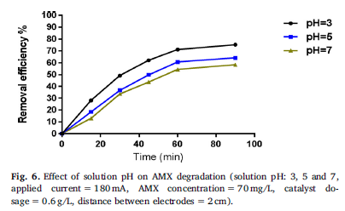
SONUÇ VE TARTIŞMA
Operasyonel Parametrelerin Etkisi
  pH etkisi
Artan pH : H₂O₂ kendi kendine ayrışıyor ve çözeltideki iyonlaşan Fe azalıyor
Azalan pH : Yüksek H₂O₂ ve °OH oluşumu
Reaksiyon süresi optimum olarak 60 dakika olarak seçiliyor.

Slide 13
SONUÇ VE TARTIŞMA
Operasyonel Parametrelerin Etkisi
  pH etkisi
pH ve iyonlaşan Fe arasındaki ilişki:
Artan pH ile iyonlaşan demir miktarı
azalıyor

Slide 14
SONUÇ VE TARTIŞMA
Operasyonel Parametrelerin Etkisi
AMX başlangıç konsantrasyon etkisi
Artan [AMX] (Negatif Etki) :
[oksidant ürünleri]/[AMX molekülleri] oranı azaldığı için giderim verimi azalıyor.
Oksidasyon ürünleri fazla [AMX molekülü] nü parçalayabilecek miktarda değil.
Degradasyon ara ürünleri de [AMX molekülü] ile hidroksil radikalleri ile yarışma içine girebilir.
Daha fazla °OH miktarı AMX ve degradasyon ara ürünleri için gerekiyor.
Katalist Dozu Etkisi
Artan Katalist Dozu (Pozitif Etki):
Giderim verimi artıyor.
Katalist artışı ile artan aktif alanlar sonucunda daha fazla °OH oluşuyor.

Slide 15
RESULTS AND DISCUSSION
Operasyonel Parametrelerin Etkisi
Akım Etkisi Katot yüzeyinde yüksek oranda H₂O₂ oluşumu verilen akıma bağlıdır.
Artan Akım (Pozitif Etki) :
60–300 mA arasındaki verilen akımın AMX degradasyonu üzerindeki denenmiş, yüksek akım yoğunluğunda AMX giderim veriminin arttığı görülmüştür.
Artan akım yoğunluğu yüksek H₂O₂ ve °OH oluşumunu sağlamaktadır.
Aynı zamanda katot üzerinde Fe⁺³ indirgenmesi ile oluşan Fe⁺² artarak AMX giderimini artırmıştır.
Elektrotlar Arası Mesafe
Artan elektrot arası mesafe (Negatif Etki) :
1 den 3 cm’ ye çıkan mesafe ile keskin bir giderim düşüşü gözlenmiştir.
Bunun sebebi daha az Fe⁺² iyonunun katota taşınması ve daha az Fe⁺³ →Fe⁺² ye indirmesi ve dolayısıyla
daha az °OH oluşumu

Slide 16
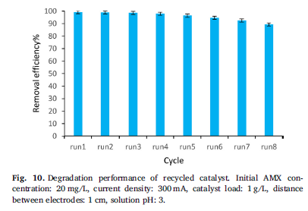
RESULTS AND DISCUSSION
Katalizin Tekrarlı Kullanımı
8 tekrarlı kullanım gerçekleştirilmiştir. Her kullanım sonrasında dışarıdan uygulanan manyetik alan ile katalist toplanmış, deionize su ile yıkanıp kurutularak kullanılmıştır.
8 tekrarlı kullanım sonucunda nano-Fe3O4’ün giderim verim %10 azalmıştır.

Slide 17
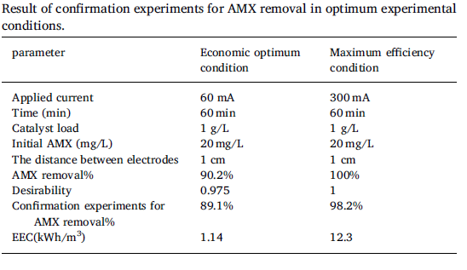

RESULTS AND DISCUSSION
Elektrofenton Prosesinin Optimizasyonu
Elekto-Fenton prosesinin ekonomiklik analizi kapsamında minimum akım ile maksimum giderim verimi ilişkisinden enerji tüketimi (EEC (kWh/m3) hesaplanmıştır.
U voltaj(v), i akım(A), t reaksiyon süresi (h), and V çözelti hacmi (m3).
Optimum ortam koşulları ile maksimum giderim ortam koşulları kıyaslaması :
  Enerji tüketimi 10 kat daha
  Giderim verimi %9 daha az

Slide 18
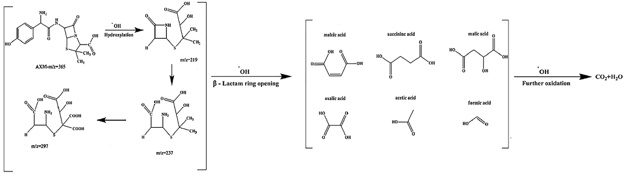
RESULTS AND DISCUSSION
Degredasyon Ürünleri
GC-KütleAnalizi : Oxalik asit, Maleik asit, Asetik Asit, Succinik Asit, Malik Asit, Formik Asit olası AMX degradasyon ürünleri
AMX hidrolize oluyor. Sonra β- lactam halkası açılıyor ve karboksilik asitler (mono ve poli asitler) oluşuyor.
En son karboksilik asitler CO₂ ve H₂O ye mineralleşiyor.

Slide 19
SONUÇLAR
En önemli can alıcı noktası : Dışarıdan havalandırma olmadan AMX degradasyonunu heterojen elektro-fenton ile yapmak
Katodun basit kimyasal metot ile modifiye edilerek yüksek giderim verimi elde etmek
% 98 AMX giderimi degradasyon mekanizması ile sağlamak
Düşük maliyetli ve verimli proses, tekrar kullanımlı malzeme ile operasyonel masrafların düşürülmesi

